Slide 1
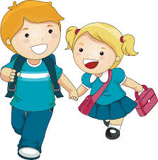
আজকের পাঠে সবাইকে স্বাগতম
মোছাঃ নুরুন নাহার
সহকারী শিক্ষক
কাঁঠালপোতা সরকারি প্রাথমিক বিদ্যালয় ।
মেহেরপুর সদর, মেহেরপুর।

Slide 2
অধ্যায়: ৩
পাঠ : বাংলাদেশের ক্ষুদ্র নৃ-গোষ্ঠী
সময় : ৪5 মিনিট
তারিখ: 0৭/1২/2019খ্রিস্টাব্দ

Slide 3
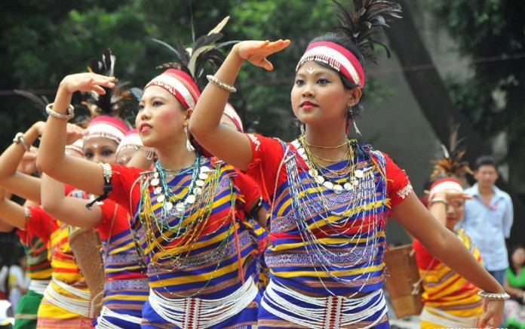
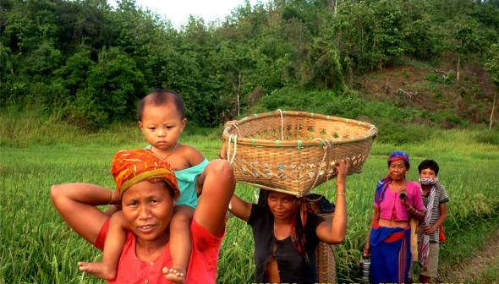
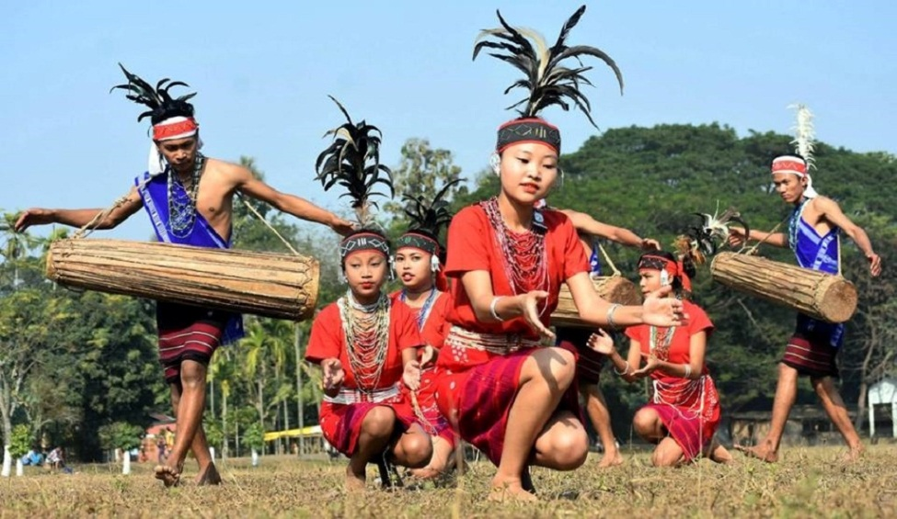
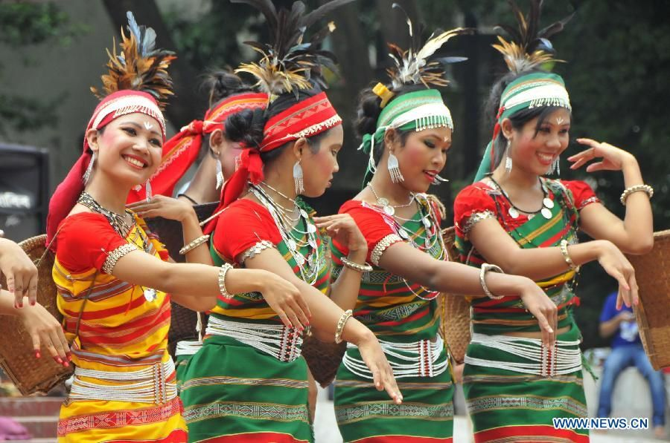
ছবির মানুষদের পরিচয় কী?
ছবিগুলো মনোযোগ দিয়ে লক্ষ্য কর।
এই ক্ষুদ্র জাতিসত্তাদের নাম বলতে পারবে?

Slide 4
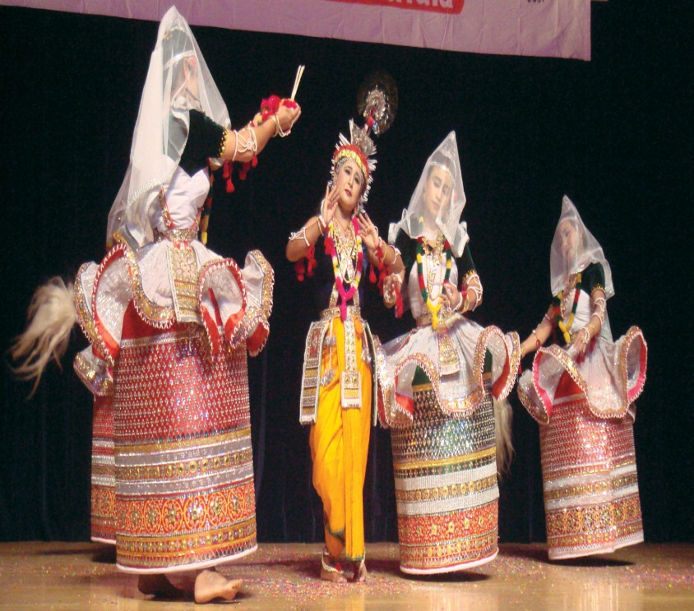
বাংলাদেশের ক্ষুদ্র নৃ-গোষ্ঠী
মণিপুরি
পৃষ্ঠা নং-১৬
Notes:
শিক্ষক “তাহলে আজকের পাঠ” বলে স্লাইডটি প্রদর্শন করবেন।এবং পাঠের শিরোনাম শিক্ষার্থীদের খাতায় লিখতে বলবেন।

Slide 5
শিখনফল
এ পাঠ শেষে শিক্ষার্থীরা...
২.৩.২ চাকমা, মারমা, সাঁওতাল ও মণিপুরিদের সংস্কৃতি (পোষাক,খাদ্য ও উৎসব ইত্যাদি) বর্ণনা করতে পারবে।

Slide 6
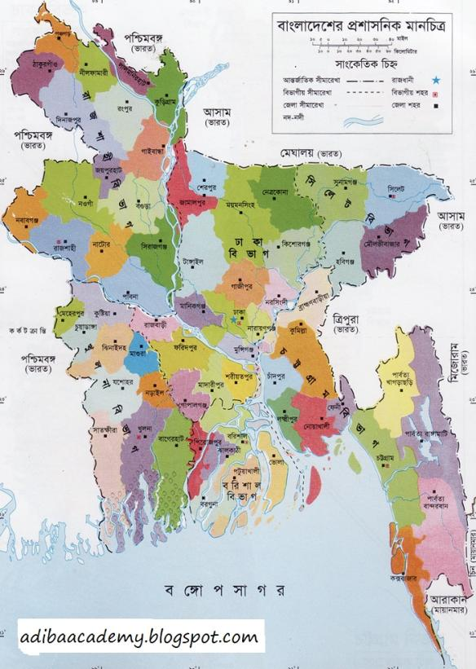
বন্ধুরা চল জেনে নিই,মণিপুরি জনগণ কোন কোন জেলায় বাস করেন।
সিলেট
মৌলভীবাজার
হবিগঞ্জ

Slide 7
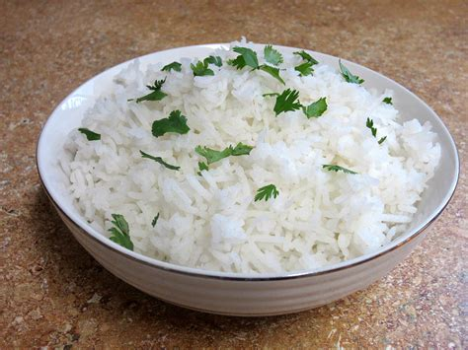
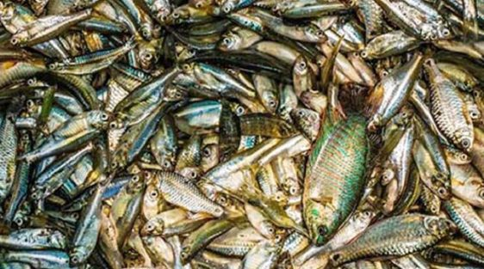
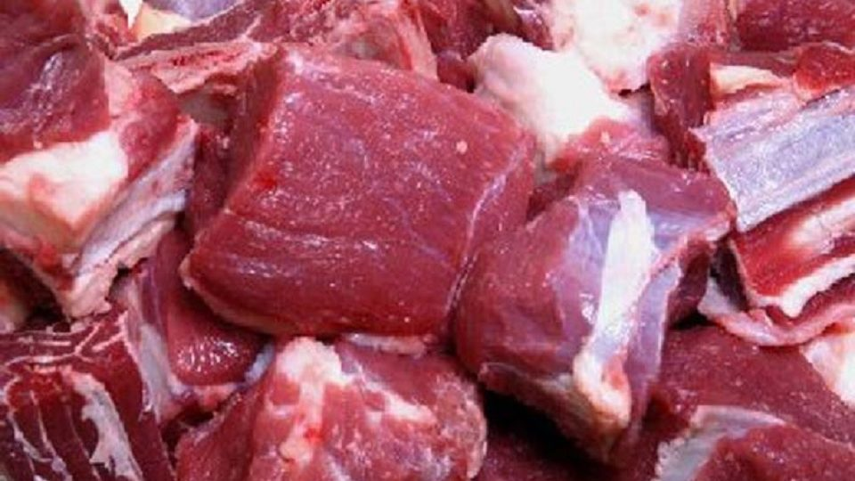
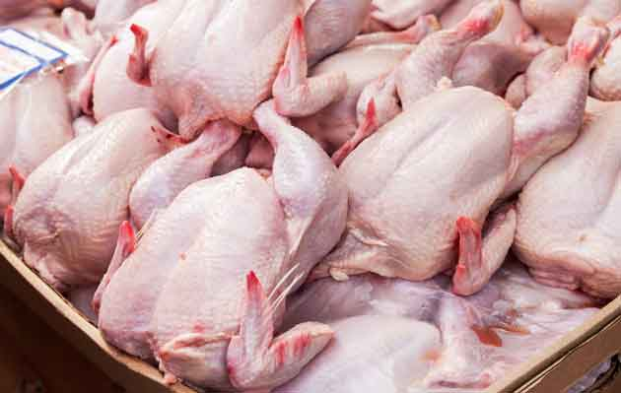
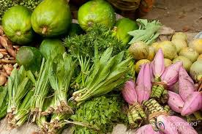
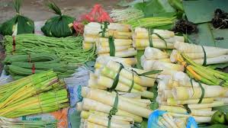
মণিপুরিরা ভাত, মাছ ও নানা ধরনের সবজি খান।
মণিপুরিদের মাংস সামাজিকভাবে নিষিদ্ধ।

Slide 8
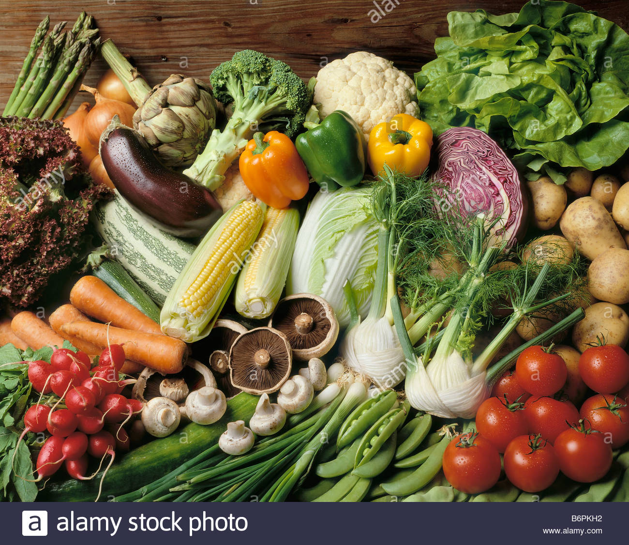
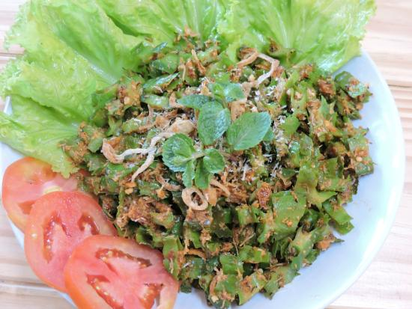
মণিপুরিদের একটি প্রিয় খাবার ‘সিঞ্জেদা’ যা নানা ধরনের শাক-সবজি দিয়ে তৈরি।

Slide 9
একক কাজ
মণিপুরিদের প্রধান খাবার কি কি?

Slide 10
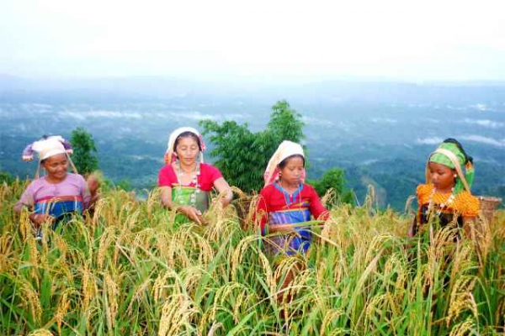
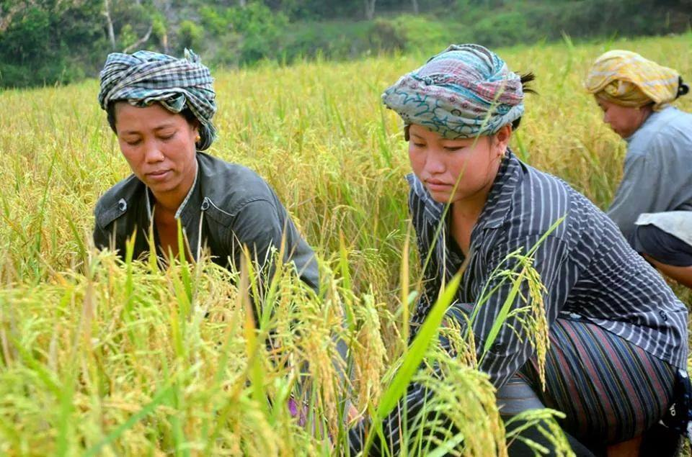
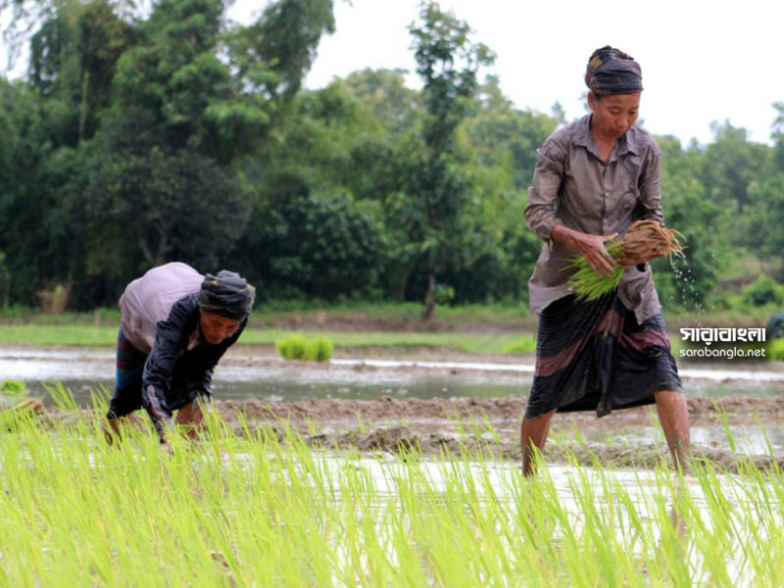
মণিপুরিরা মূলত কৃষিজীবী।

Slide 11
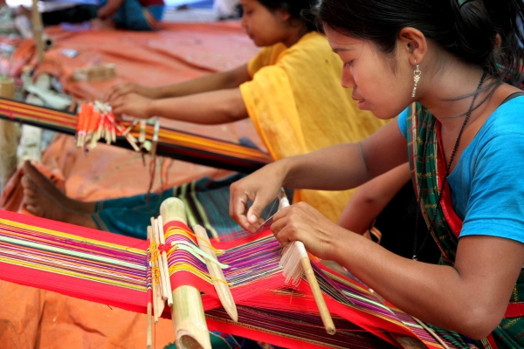
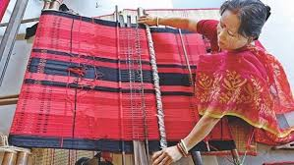
মুণিপুরিরা কৃষিকাজ ছাড়াও তাঁতের কাজ করে থাকেন।

Slide 12
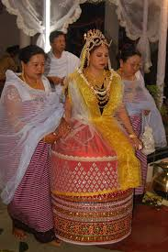
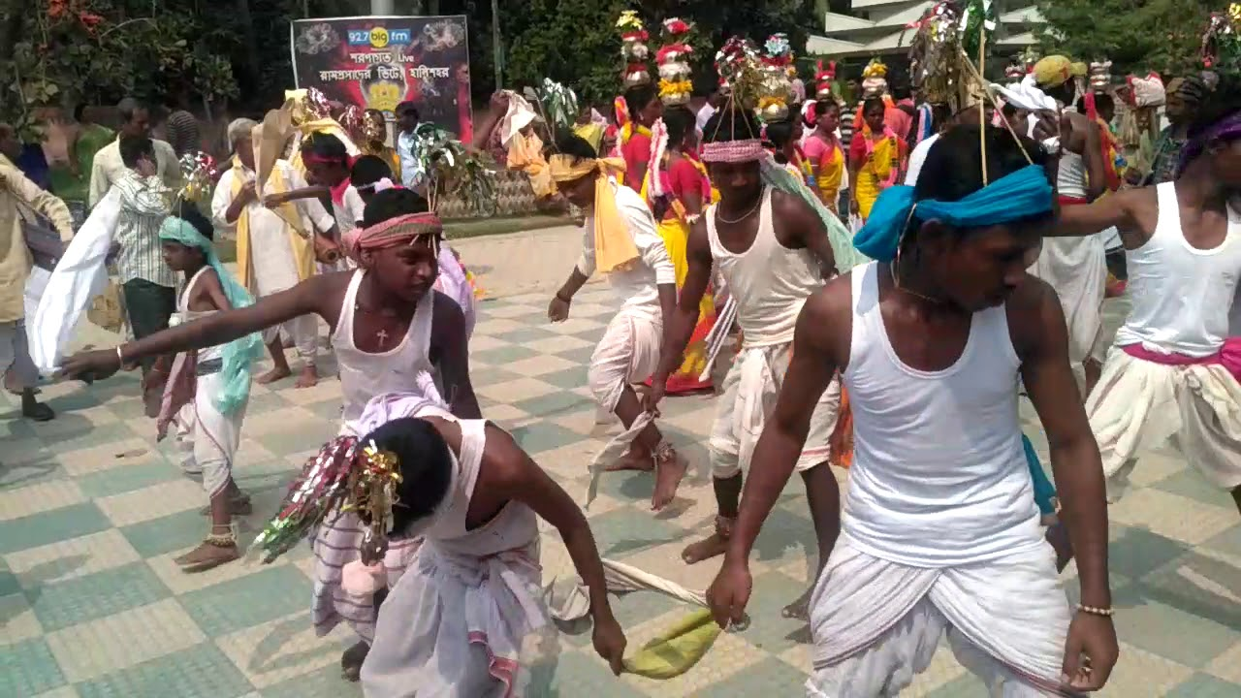
মণিপুরি মেয়েরা ‘লাহিং’(এক ধরনের ঘাগড়া জাতীয় পোশাক), ‘আহিং’(ব্লাউজ) ও ওড়না পরেন।
মণিপুরি ছেলেরা ধুতি ও পাঞ্জাবি পরেন।

Slide 13
জোড়ায় কাজ
মণিপুরি জনগণ যে সব জেলায় বাস করে মানচিত্র দেখে জেলাগুলোর নাম লিখ।

Slide 14
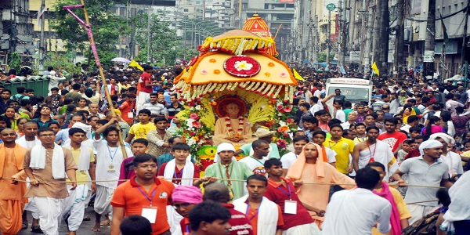
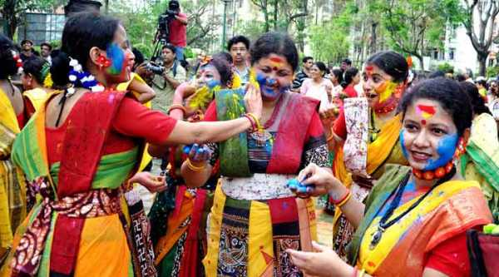
রথযাত্রা
দোলযাত্রা
মণিপুরিদের নানা ধরনের উৎসব আছে।

Slide 15
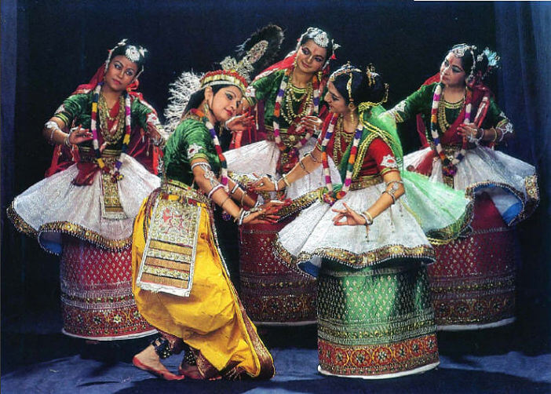
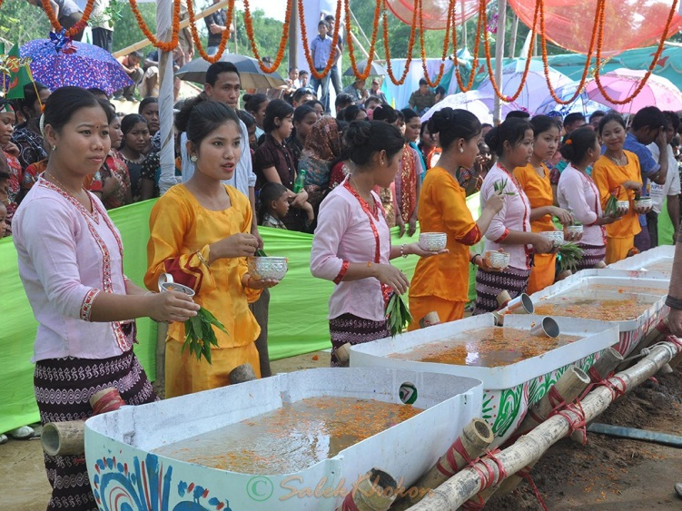
রাসপূর্ণিমা
চৈত্রসংক্রান্তি
মণিপুরিরা প্রায় সারাবছরই উৎসবে মেতে থাকেন।

Slide 16
শিক্ষার্থী বন্ধুরা, তাহলে আমরা জানলাম মণিপুরিদের
প্রধান উৎসব ৪টি যথাঃ
রথযাত্রা
দোলযাত্রা
চৈত্রসংক্রান্তি
রাসপূর্ণিমা

Slide 17
দলীয় কাজ
মণিপুরিদের জীবনধারা সম্পর্কে চারটি বাক্য লিখ।

Slide 18
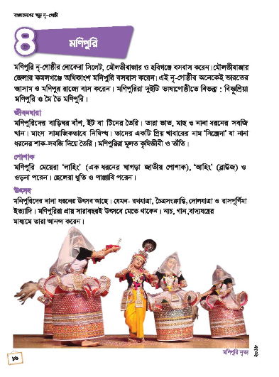
নিরব পাঠঃ ৬৬ পৃষ্ঠা

Slide 19
মূল্যায়ন
মণিপুরিদের পেশা কি?
মণিপুরিদের ৪টি উৎসবের নাম বল?
মণিপুরিদের প্রিয় খাবার কি?
মণিপুরি মেয়েরা কি পোশাক পরে?

Slide 20
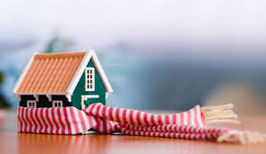
পরিকল্পিত কাজ
মণিপুরিদের উৎসব সম্পর্কে ৩টি বাক্য খাতায় লিখে আনবে ।

Slide 21
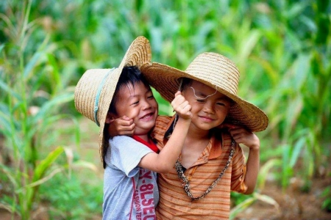
সবাইকে ধন্যবাদ

